Slide 1
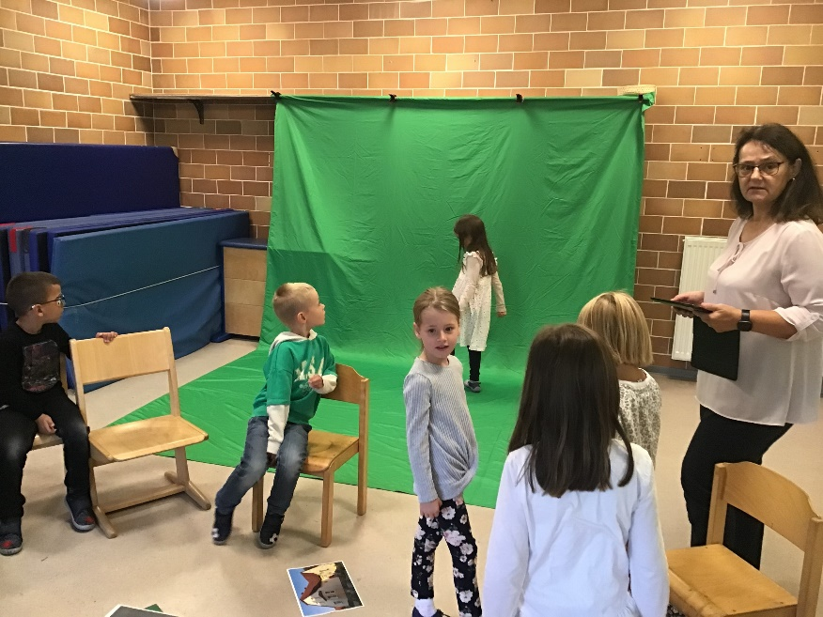
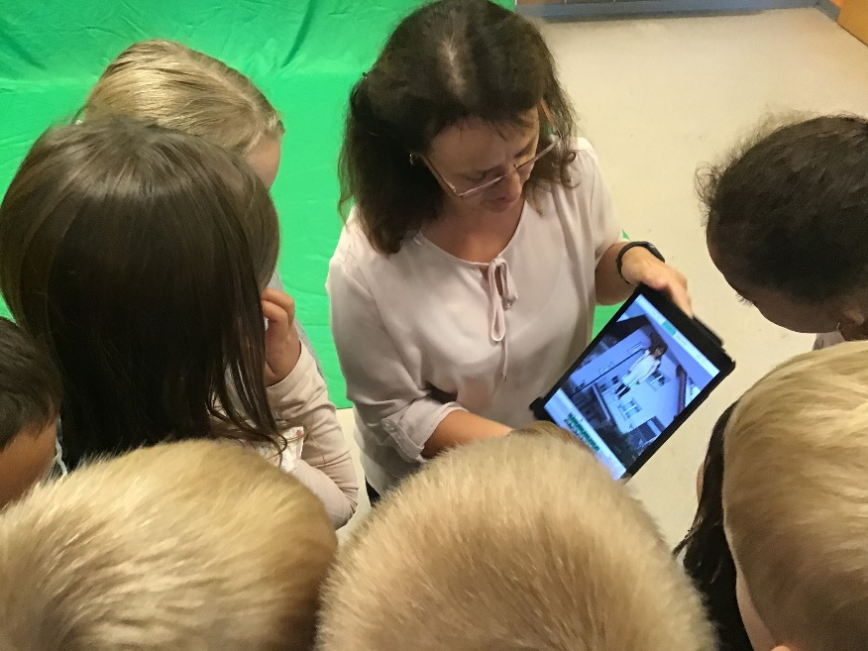
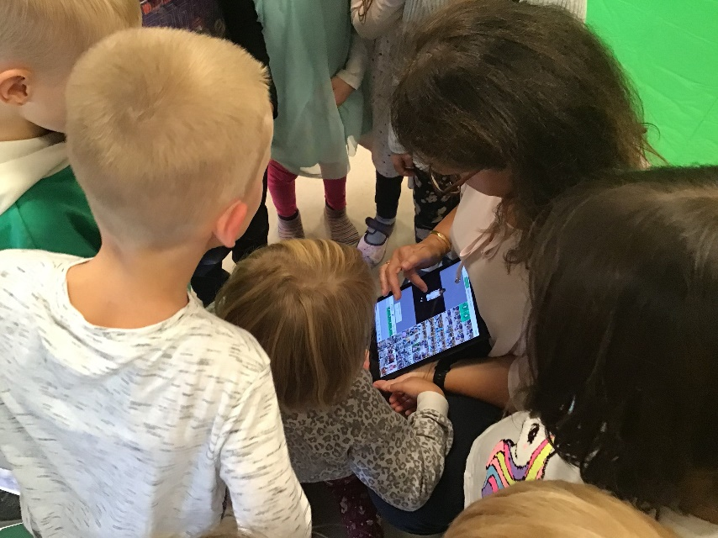
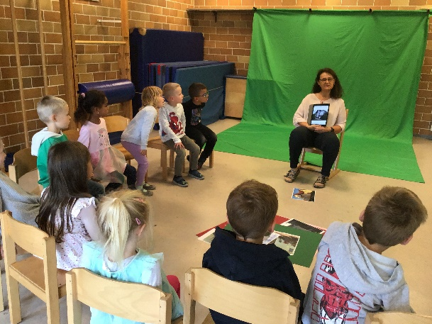
„Das größte Haus der Welt….! Wochenrückblick vom 23.09. bis 27.09.2024
Da ein Kind sich bei unserer Fotoaktion im Urlaub befand und nicht vor dem Haus
fotografiert werden konnte, musst „getrickst“ werden. Mit Hilfe der App „Green
Sreen“ wurde das Kind in das Foto eingefügt! Und so entstand wie von Zauberhand
auch ein „Haus-Bild mit Kind“! Das Bilder so manipuliert werden können und das darin auch Gefahren stecken, wurde anschließend gemeinsam angesprochen.
In der aktiven Medienarbeit lernen Kinder Medientechnik zu verstehen und
selbst anzuwenden. Auch werden sie angeregt Medientätigkeiten kritisch
zu reflektieren.

Slide 2
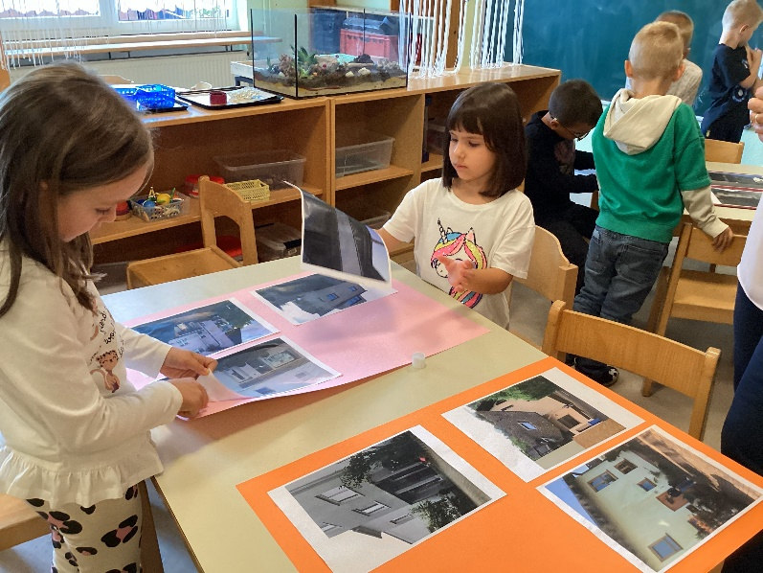
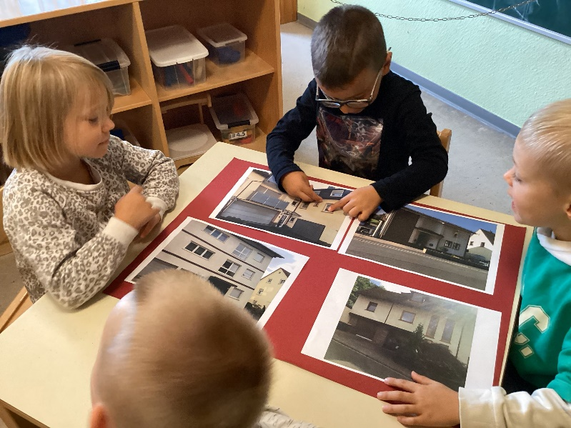
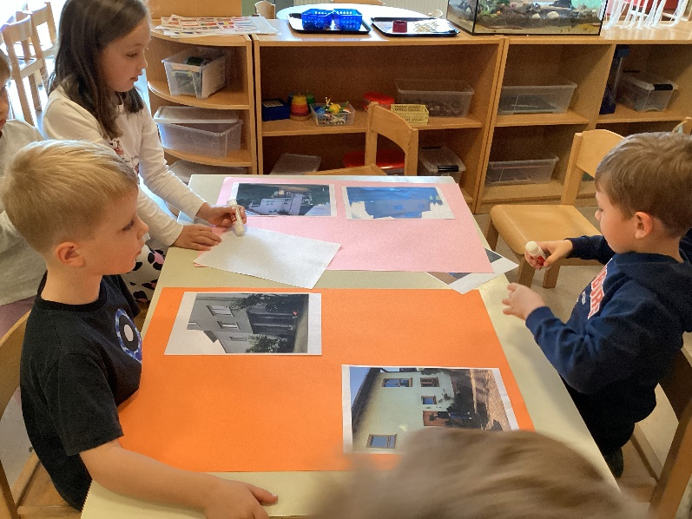
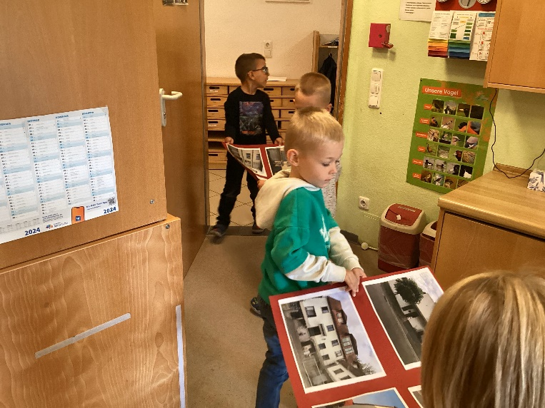
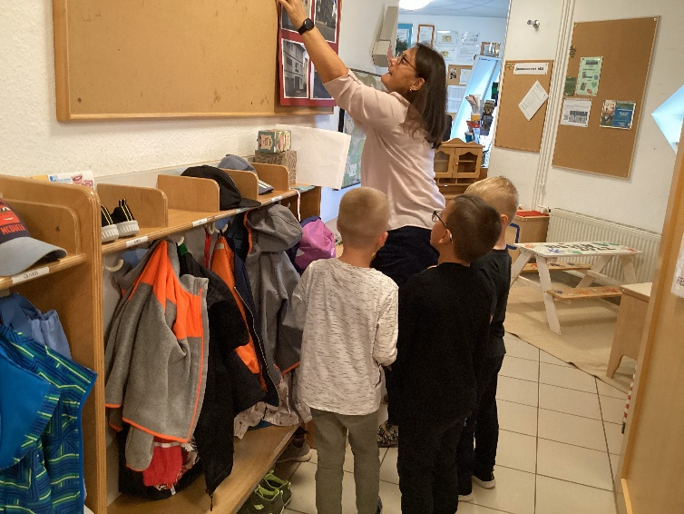
Nachdem nun alle ein eigenes Bild von ihrem
Zuhause hatten, sollten diese auf Plakaten
aufgeklebt und ausgestellt werden. Dabei
waren alle sehr aktiv dabei, sprachen sich
miteinander ab und hängten die Bilder ab-
schließend stolz im Gang auf.
Bei gemeinsamen Aktivitäten können die Kinder ihre Motivation und Fähigkeit sich sprachlich mitzuteilen
und mit anderen auszutauschen weiter entwickeln. Sie hören sich gegenseitig zu, gehen auf die Äußer-
ungen von anderen ein und greifen sie auf. So werden auch sprachbezogene Verhandlungs- und Kon-
fliktlösungsstrategien entwickelt.

Slide 3
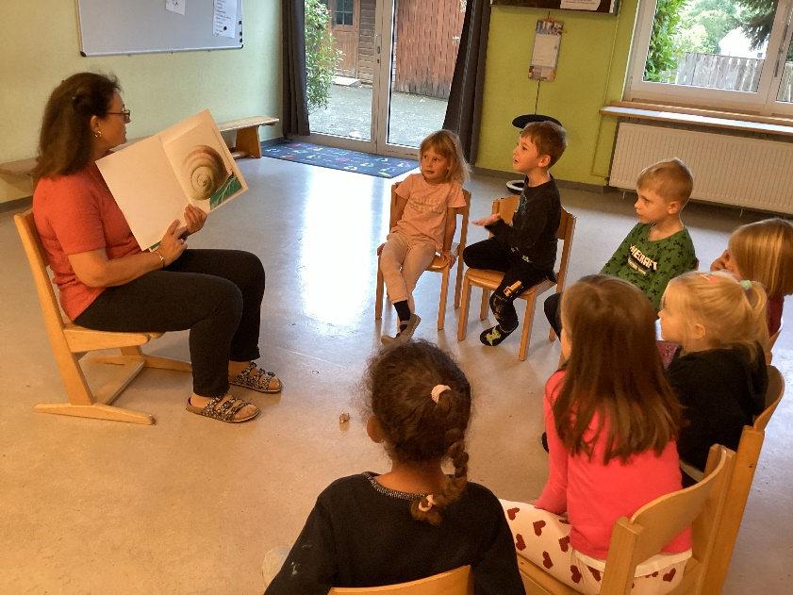
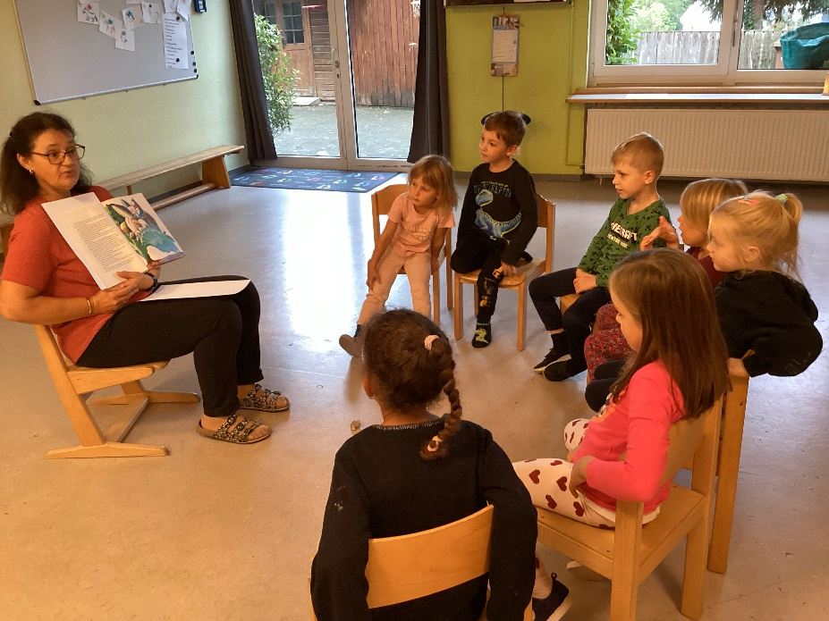
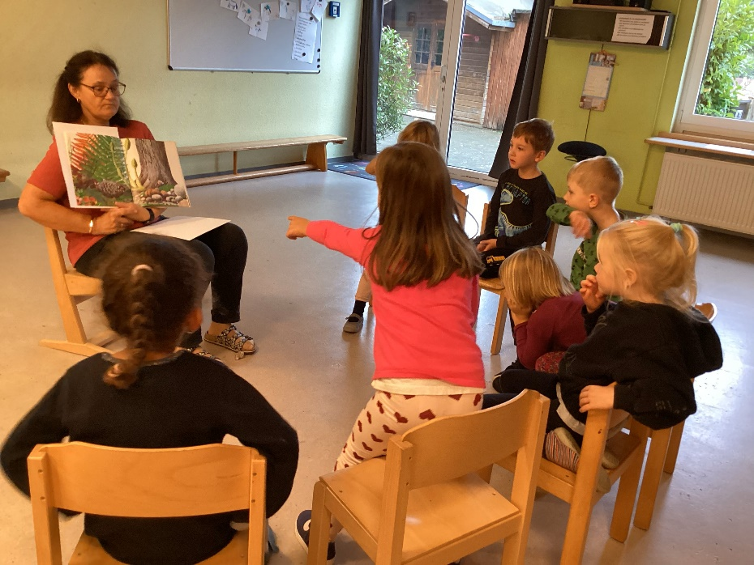
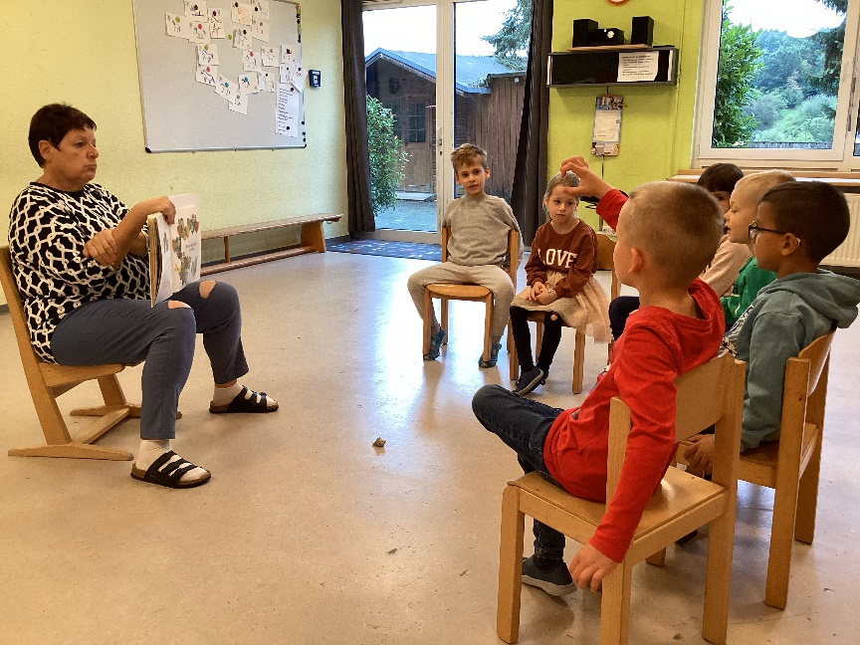
„Das größte Haus der Welt!“ – eine Geschichte über eine kleine Schnecke,
die gerne das größte und schönste Haus der Welt haben wollte. Manches ist aber besser, wenn es klein bleibt oder ist – eine Erkenntnis die die Ge-
schichte vermitteln wollte. Sehr aufmerksam und konzentriert hörten die
Kinder die Geschichte und brachten sich mit Fragen und Anmerkungen sehr
rege dabei ein.
Beim Erzählen und Vorlesen wird die Welt, von der erzählt wird, über
Sprache vergegenwärtigt und so lernen Kinder allmählich die „erzählte
Welt“ zu verstehen und sich dies vorzustellen. Dies unterstützt die
Entwicklung der Sprachkompetenz besonders nachhaltig.

Slide 4
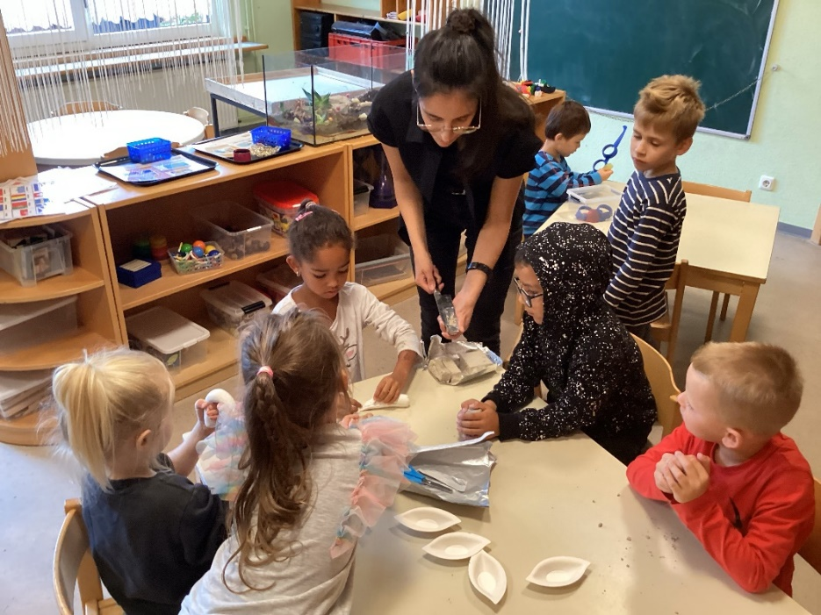
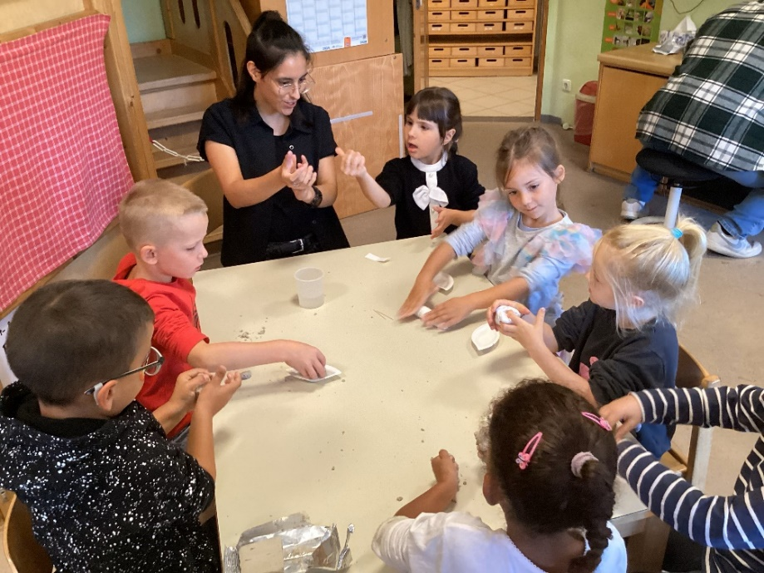
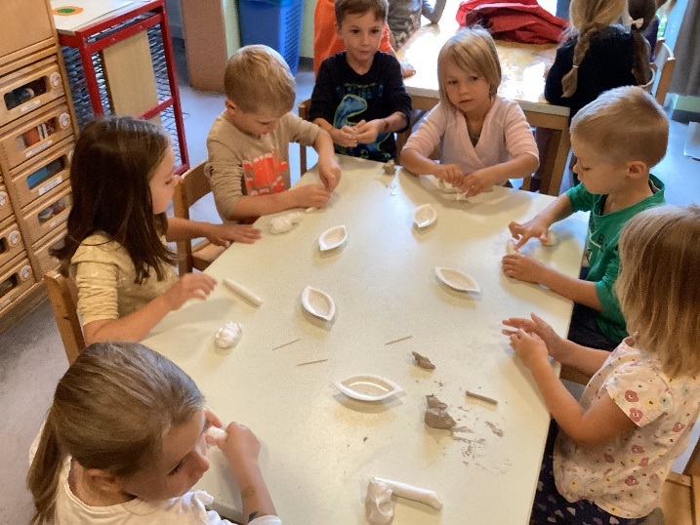
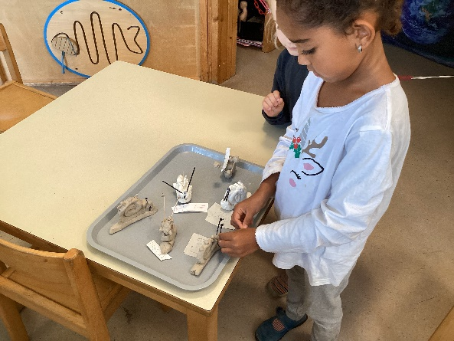
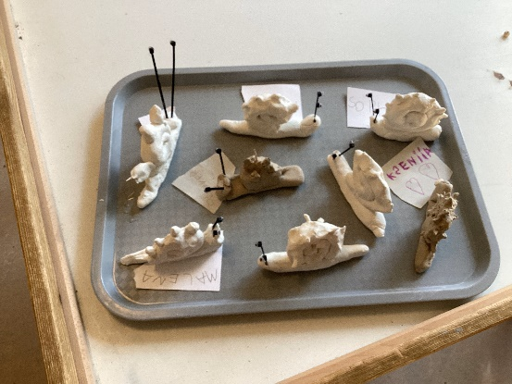
Wir basteln auch eine Schnecke mit einem großen Haus und Türmchen und
Auswüchsen! Eine Idee, die bei den Kindern gut ankam und gleich umgesetzt wurde. Mit Modelliermasse begannen die Kinder ihre ganz eigene Schnecke zu
tonen und inspirierten sich dabei gegenseitig mit praktischen Tipps und Tricks.
Darstellendes Gestalten bietet den Kindern Möglichkeiten eigene
Gestaltungs- und Ausdruckswege zu entdecken und
dabei Vielfalt und Beweglichkeit im Denken und
Handeln zu entfalten.

